Slide 1



POSITION PAPER NICO NETWORK
Verso un Ecosistema Nazionale delle Core Facilities
Strategie per il rafforzamento della ricerca, dell'innovazione e della valorizzazione del capitale umano in Italia
Samantha Solito - Università di Pavia
A nome del Comitato Tecnico-Scientifico NICo
III Congresso Nazionale delle Core Facilities Italiane | Chieti, 2026

Slide 2




Perchè siamo qui: il valore strategico delle Core Facilities
Cosa sono le Core Facilities
Le Core Facility (CF) sono strutture di servizio centralizzate, condivise e ad accesso aperto che forniscono strumentazioni scientifiche, servizi tecnici, nonché consulenza di esperti per supportare ricerca e innovazione della comunità scientifica. . La tipica CF è un'unità organizzativa distinta all'interno di un Ente di Ricerca e può disporre di personale, attrezzature e spazi dedicati. Gli Enti di Ricerca istituiscono le proprie CF avendo riguardo dei bisogni di Ricerca del proprio Ente e definiscono una struttura di governance, management e accounting. Le CF normalmente recuperano i costi per la fornitura dei servizi sotto forma di fee che vengono addebitati ai fondi dei ricercatori interni all’Ente che le ospita e di tariffe per i soggetti esterni.
Samantha Solito
III Congresso Nazionale delle Core Facilities Italiane | Chieti, 2026

Slide 3



Perchè siamo qui: il valore strategico delle Core Facilities
Supporto alla Ricerca di Eccellenza
Accesso a tecnologie state-of-the-art e competenze specialistiche verticali per gruppi di ricerca interdisciplinari.
Alta Formazione
Presidio di conoscenze tecniche per la formazione di nuove generazioni di ricercatori e tecnici.
Trasferimento Tecnologico
Punto di raccordo tra scoperta scientifica e applicazioni industriali/sanitarie attraverso i principi Open Science e FAIR.
Samantha Solito
III Congresso Nazionale delle Core Facilities Italiane | Chieti, 2026

Slide 4


Contesto Strategico
L'Imperativo Post-Pandemico
Missione del Documento
Nel quadro di Next Generation EU, la condivisione di tecnologie avanzate e competenze è diventata il pilastro per la sovranità scientifica nazionale.
Sottoporre agli organi istituzionali (MUR, ANVUR, CRUI) raccomandazioni operative per consolidare un modello coordinato che superi la frammentazione attuale.
Le Core Facilities (CF) sono infrastrutture essenziali per la competitività del Sistema Paese, ma richiedono un cambio di paradigma gestionale.
Obiettivo: Interoperabilità, sostenibilità economica e riconoscimento del personale tecnico-scientifico.
Samantha Solito
III Congresso Nazionale delle Core Facilities Italiane | Chieti, 2026

Slide 5

La sfida della governance post-PNRR: favorire la complementarità tra le infrastrutture distribuite e i poli nazionali.
Integrare, non duplicare
Ecosistema PNRR
Human Technopole
ERIC/RI-ESFRI
Network NICo
Centri Nazionali (CN), Partenariati Estesi (PE) ed Ecosistemi dell’Innovazione (EI). Una nuova rete di Core Facilities territoriali nate per supportare filiere strategiche e verticali.
Piattaforme Nazionali centralizzate ad alta intensità tecnologica. Risorse strategiche aperte alla comunità scientifica che integrano (senza sostituire) le capacità locali.
Rappresentano il nostro ponte con l'Europa, garantendo standard qualitativi internazionali, dati FAIR e accesso aperto.
Il ponte tra le Core Facilities territoriali e le grandi infrastrutture. Promuove l'armonizzazione di standard, buone pratiche gestionali e interoperabilità dei servizi.
PNIR
Sono la spina dorsale tecnologica dei singoli territori, vicine ai bisogni reali dei ricercatori locali.
Samantha Solito
III Congresso Nazionale delle Core Facilities Italiane | Chieti, 2026
Notes:
Le nuove reti devono essere guidate da una visione nazionale condivisa che favorisca la complementarità e l'interoperabilità, garantendo la massima valorizzazione degli investimenti pubblici ed evitando duplicazioni inefficienti.

Slide 6


Le Tre Barriere alla Sostenibilità
#1
#2
#3
Assenza di Riconoscimento Formale
Carenza di Fondi Strutturali
Inquadramento Professionale
Modelli di finanziamento incentrati sul singolo PI ostacolano investimenti tecnologici a lungo termine.
Mancanza di profili dedicati e percorsi di carriera chiari per il personale altamente specializzato.
Le CF non sono ancora pienamente integrate nei piani strategici nazionali e nei modelli di valutazione di sistema.
RISCHIO: Discontinuità delle linee di ricerca strategiche e perdita di competitività internazionale degli investimenti infrastrutturali.
Samantha Solito
III Congresso Nazionale delle Core Facilities Italiane | Chieti, 2026

Slide 7

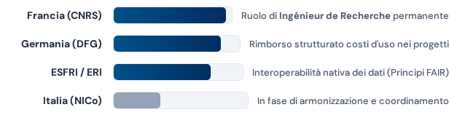
Benchmark Internazionale: Modelli di Riferimento
L'Europa ha già tracciato la strada attraverso iniziative di standardizzazione e supporto strutturale.
C
Nota: Paesi come la Francia garantiscono la sostenibilità delle CF stabilizzando il personale, mentre la Germania (tramite DFG) finanzia direttamente le tariffe d'uso all'interno dei grant di ricerca.
Max Planck Institute (Monaco):
Samantha Solito
III Congresso Nazionale delle Core Facilities Italiane | Chieti, 2026

Slide 8


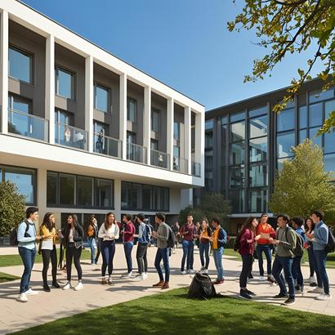
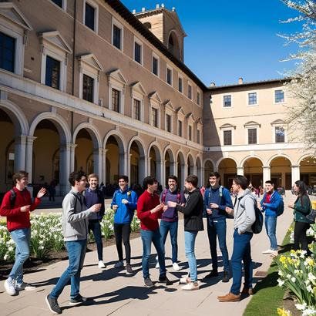

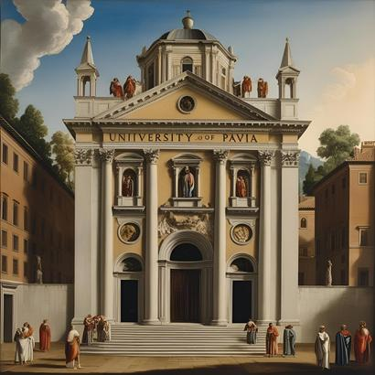

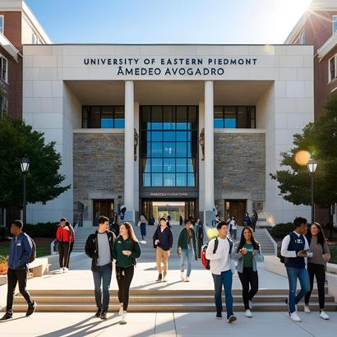
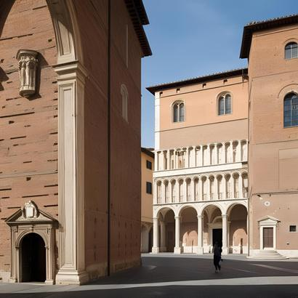
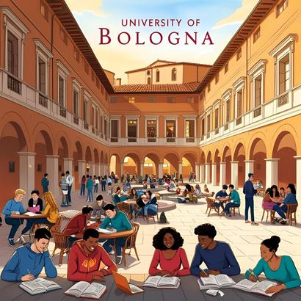

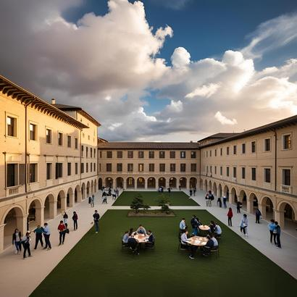
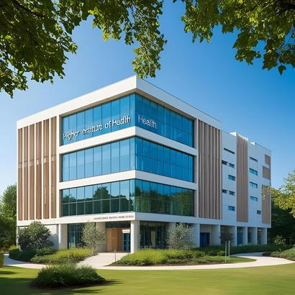
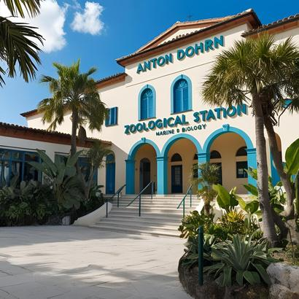
E l’Italia?: cosa è cambiato negli ultimi anni
2022
2021
2022
2023
2024
2025
PROTOCOLLO DI INTESA 11 ISTITUZIONI
PRIMO CONGRESSO NAZIONALE
2023
SECONDO CONGRESSO NAZIONALE
2024
WEBINAR
COLLABORAZIONE BBMRI
COLLABORATION AGREEMENT BBMRI.IT
NICo ha creato una comunità nazionale dove prima esistevano realtà isolate
Samantha Solito
III Congresso Nazionale delle Core Facilities Italiane | Chieti, 2026

Slide 9
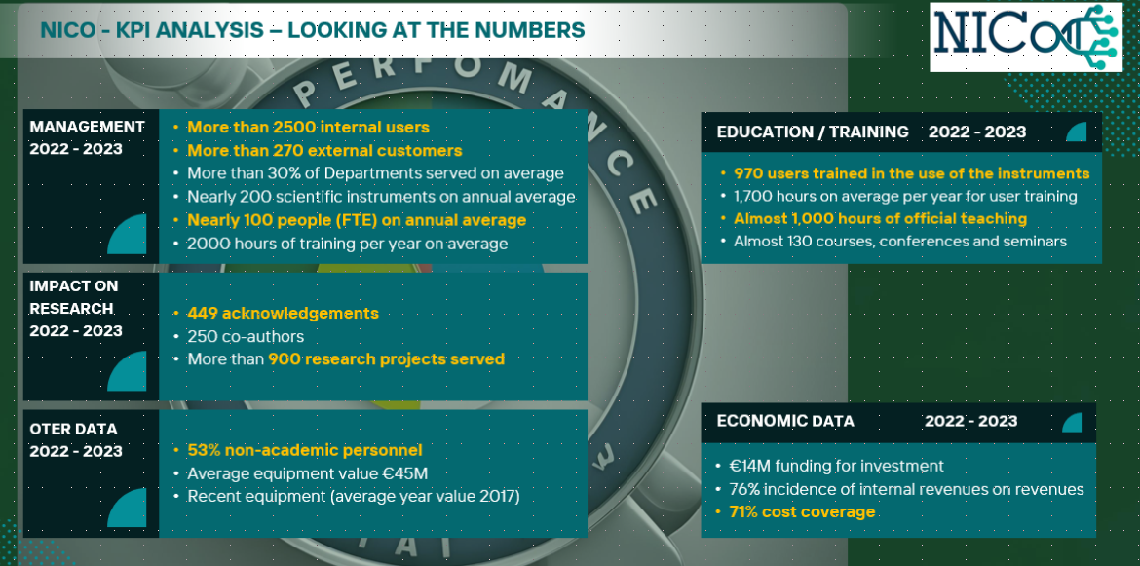
Samantha Solito
III Congresso Nazionale delle Core Facilities Italiane | Chieti, 2026

Slide 10
Perchè serve una strategia nazionale
OGGI:
• Modelli gestionali diversi
• Accesso non armonizzato
• KPI assenti
• Finanziamenti frammentati
DOMANI:
• Rete interoperabile
• Governance condivisa
• Indicatori comuni
• Sostenibilità
Il network NICo si propone come interlocutore tecnico ideale e piattaforma nazionale per l'armonizzazione di queste procedure.
Samantha Solito
III Congresso Nazionale delle Core Facilities Italiane | Chieti, 2026

Slide 11
Cosa proponiamo: un modello nazionale coordinato
L'esperienza del network NICo (2020-2025) come base per una governance integrata tra MUR, Università, IRCCS ed Enti di Ricerca.
Cosa abbiamo già sperimentato in NICo
Formazione
Armonizzazione
Governance
Open Science
KPI
Samantha Solito
III Congresso Nazionale delle Core Facilities Italiane | Chieti, 2026

Slide 12
Raccomandazioni 1: Riconoscimento e Governance
Riconoscimento Istituzionale: Inserimento formale delle CF nei documenti programmatici come infrastrutture strategiche distribuite.
Modelli di Governance Armonizzati: Adozione di linee guida comuni per l'accesso ai servizi, modelli tariffari trasparenti e gestione della qualità.
Coordinamento Stabile: Creazione di un tavolo di raccordo permanente tra MUR, ANVUR, CRUI e rappresentanze NICo per la programmazione degli investimenti.
Complementarità con Hub Nazionali: Integrazione con Human Technopole, altre CF nazionali ed Infrastrutture ESFRI per massimizzare la capillarità territoriale.
Samantha Solito
III Congresso Nazionale delle Core Facilities Italiane | Chieti, 2026

Slide 13






Strumenti Operativi: Monitoraggio e Visibilità
Sistema Nazionale KPI
Database Nazionale
Standard di Qualità
Sviluppo di indicatori di performance armonizzati per::
Utilizzo effettivo strumentazioni
Impatto scientifico (output generati)
Sostenibilità economica
Attrazione di talenti e finanziamenti
Piattaforma interoperabile per mappare:
Tecnologie e competenze disponibili
Modalità di accesso e servizi erogati
Capacità operative distribuita sul territorio
Certificazione dei processi e tracciabilità dei dati secondo i principi FAIR per garantire la riproducibilità della ricerca nazionale.
Samantha Solito
III Congresso Nazionale delle Core Facilities Italiane | Chieti, 2026

Slide 14

Raccomandazioni 2: il Capitale Umano
Profili Dedicati: Riconoscimento di figure professionali specifiche (Staff Scientists/Core Managers).
Le Core Facilities sono soprattutto competenze e presìdi strategici di formazione ed innovazione.
Senza personale qualificato non esisterebbero le Core Facilities
Percorsi di Carriera: Modelli di inquadramento coerenti con il ruolo strategico svolto.
Formazione Continua: Supporto strutturale all'aggiornamento delle tecnologie emergenti.
Samantha Solito
III Congresso Nazionale delle Core Facilities Italiane | Chieti, 2026

Slide 15
Roadmap 2026 - 2032: Dall'Integrazione all'Ecosistema
2026-2028: Consolidamento
2028-2030: Interoperabilità
2030-2032: Ecosistema
Oltre: Leadership EU
Formalizzazione del network NICo e definizione linee guida MUR per l'accesso e i KPI.
Lancio del Database Nazionale e integrazione nei processi di valutazione ANVUR.
Pieno riconoscimento dei costi dei servizi e inquadramenti professionali dedicati.
Posizionamento del modello italiano come benchmark di qualità per le infrastrutture europee.
Samantha Solito
III Congresso Nazionale delle Core Facilities Italiane | Chieti, 2026

Slide 16
Policy Recommendations: Priorità Istituzionali
Ambito | Azione Raccomandata | Stakeholder
Finanziamento | Riconoscimento esplicito dei costi dei servizi CF (note di debito interne) tra le spese ammissibili nei progetti: ad esempio:"fino al 15-20% del budget di progetto allocato a servizi di CF certificate | MUR / MEF
Valutazione | Adozione di standard di reporting e KPI armonizzati per il monitoraggio dell'impatto infrastrutturale. | ANVUR
Capitale Umano | Individuazione di percorsi professionali e contrattuali specifici per personale tecnico-scientifico CF. | MUR / ARAN / CRUI
Digitalizzazione | Supporto alla creazione del database nazionale centralizzato delle Core Facilities italiane. | MUR / NICo
Samantha Solito
III Congresso Nazionale delle Core Facilities Italiane | Chieti, 2026

Slide 17
Conclusioni e tre domande ai policy makers
MUR: come inserire le Core Facilities nella programmazione nazionale?
CRUI/CODAU/ARAN: come riconoscere strutture e personale?
ANVUR: come valorizzarne l'impatto nella valutazione?
Le Core Facilities non sono un costo di supporto alla ricerca, ma una componente essenziale dell'infrastruttura nazionale della conoscenza.
Samantha Solito
III Congresso Nazionale delle Core Facilities Italiane | Chieti, 2026

Slide 18


Verso la tavola rotonda
Il futuro della ricerca scientifica italiana passa attraverso la capacità di far cooperare i grandi nodi centralizzati (Human Technopole) con l'infrastruttura distribuita PNRR sul territorio, superando la logica della duplicazione e valorizzando il personale specializzato
.
samantha.solito@unipv.it
corefacilitiesitalia.it
Ringraziamenti
Valentina Adami Gerardo D’Errico
Simone Capaccioli Michela Roccuzzo
Veronica De Sanctis CTS NICo e tutte le CF
Giuseppe Paglia
Samantha Solito
III Congresso Nazionale delle Core Facilities Italiane | Chieti, 2026

Slide 19
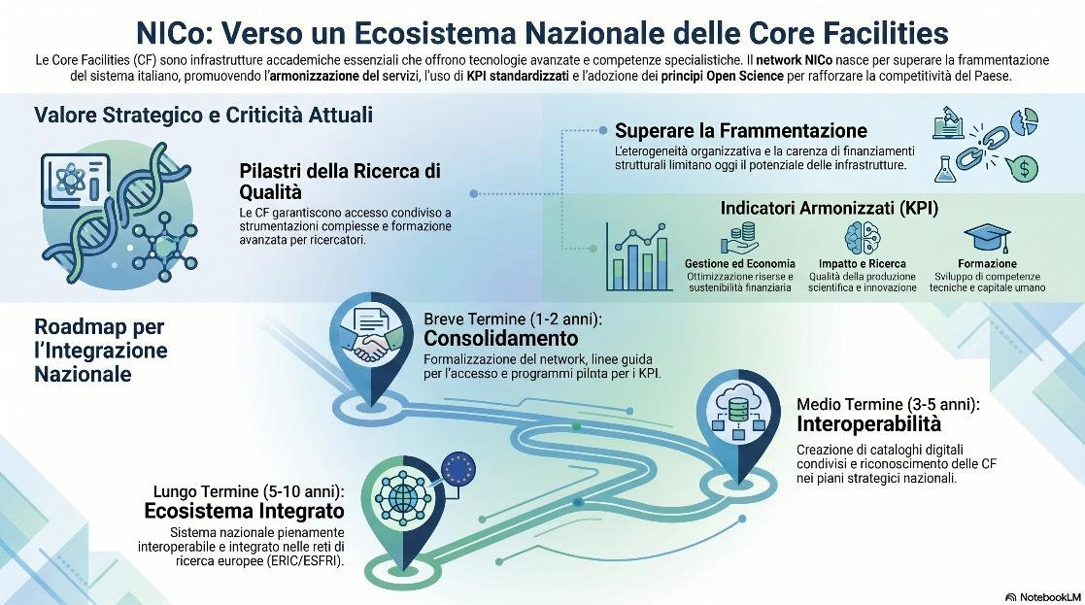
Grazie per
l’attenzione
Samantha Solito
III Congresso Nazionale delle Core Facilities Italiane | Chieti, 2026

